Slide 1
Музыкальные цитаты о России в творчестве зарубежных композиторов
Выполнила:
Шевченко Ольга Викторовна, учитель музыки
МОАУ «Лицей №6» им. З. Г. Серазетдиновой
г. Оренбурга, 2024 год

Slide 2
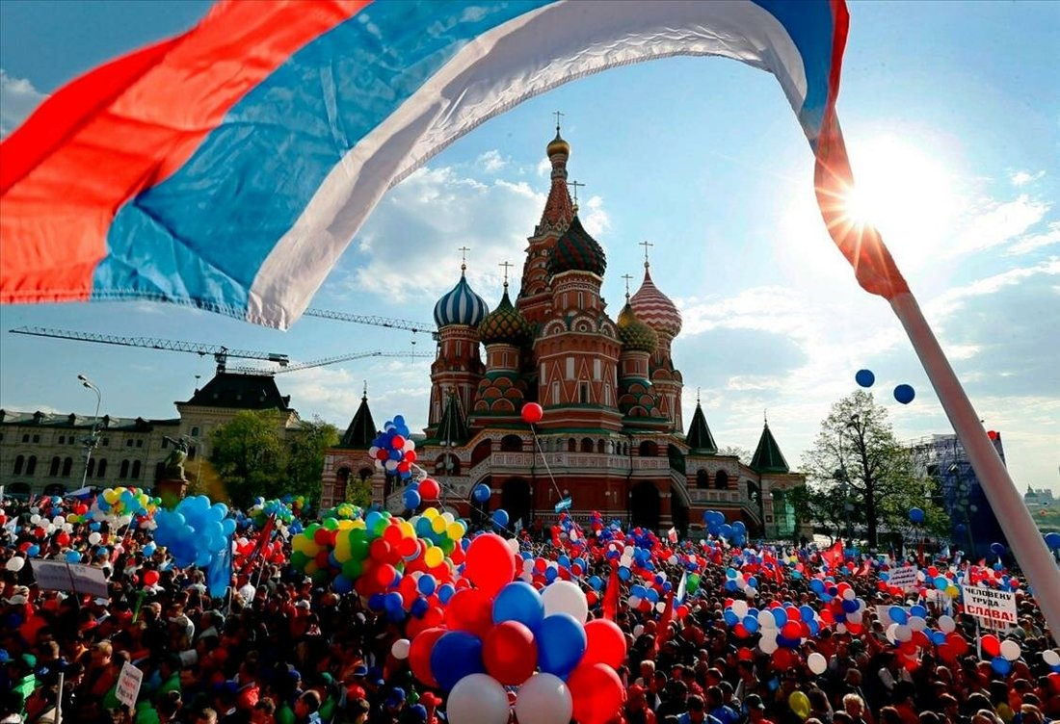
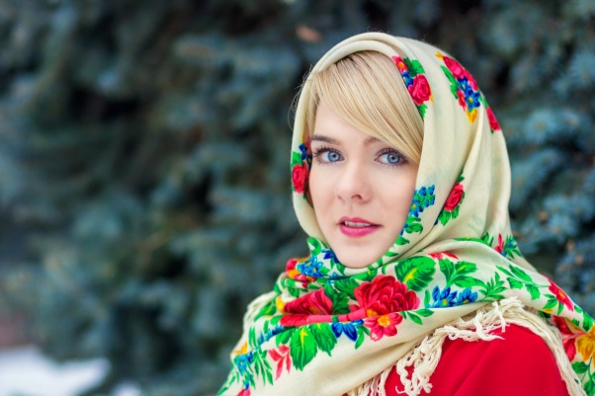
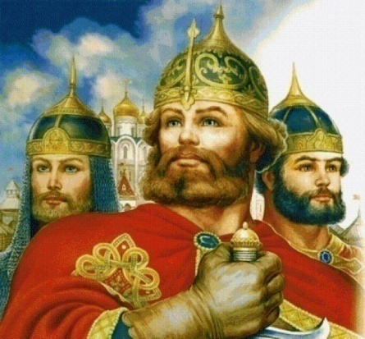
«Русская душа» на протяжении столетий вдохновляла не только отечественных деятелей культуры. Иностранные музыканты, посетившие нашу страну, посвящали ей свои произведения, а некоторые даже оставались здесь жить.

Slide 3
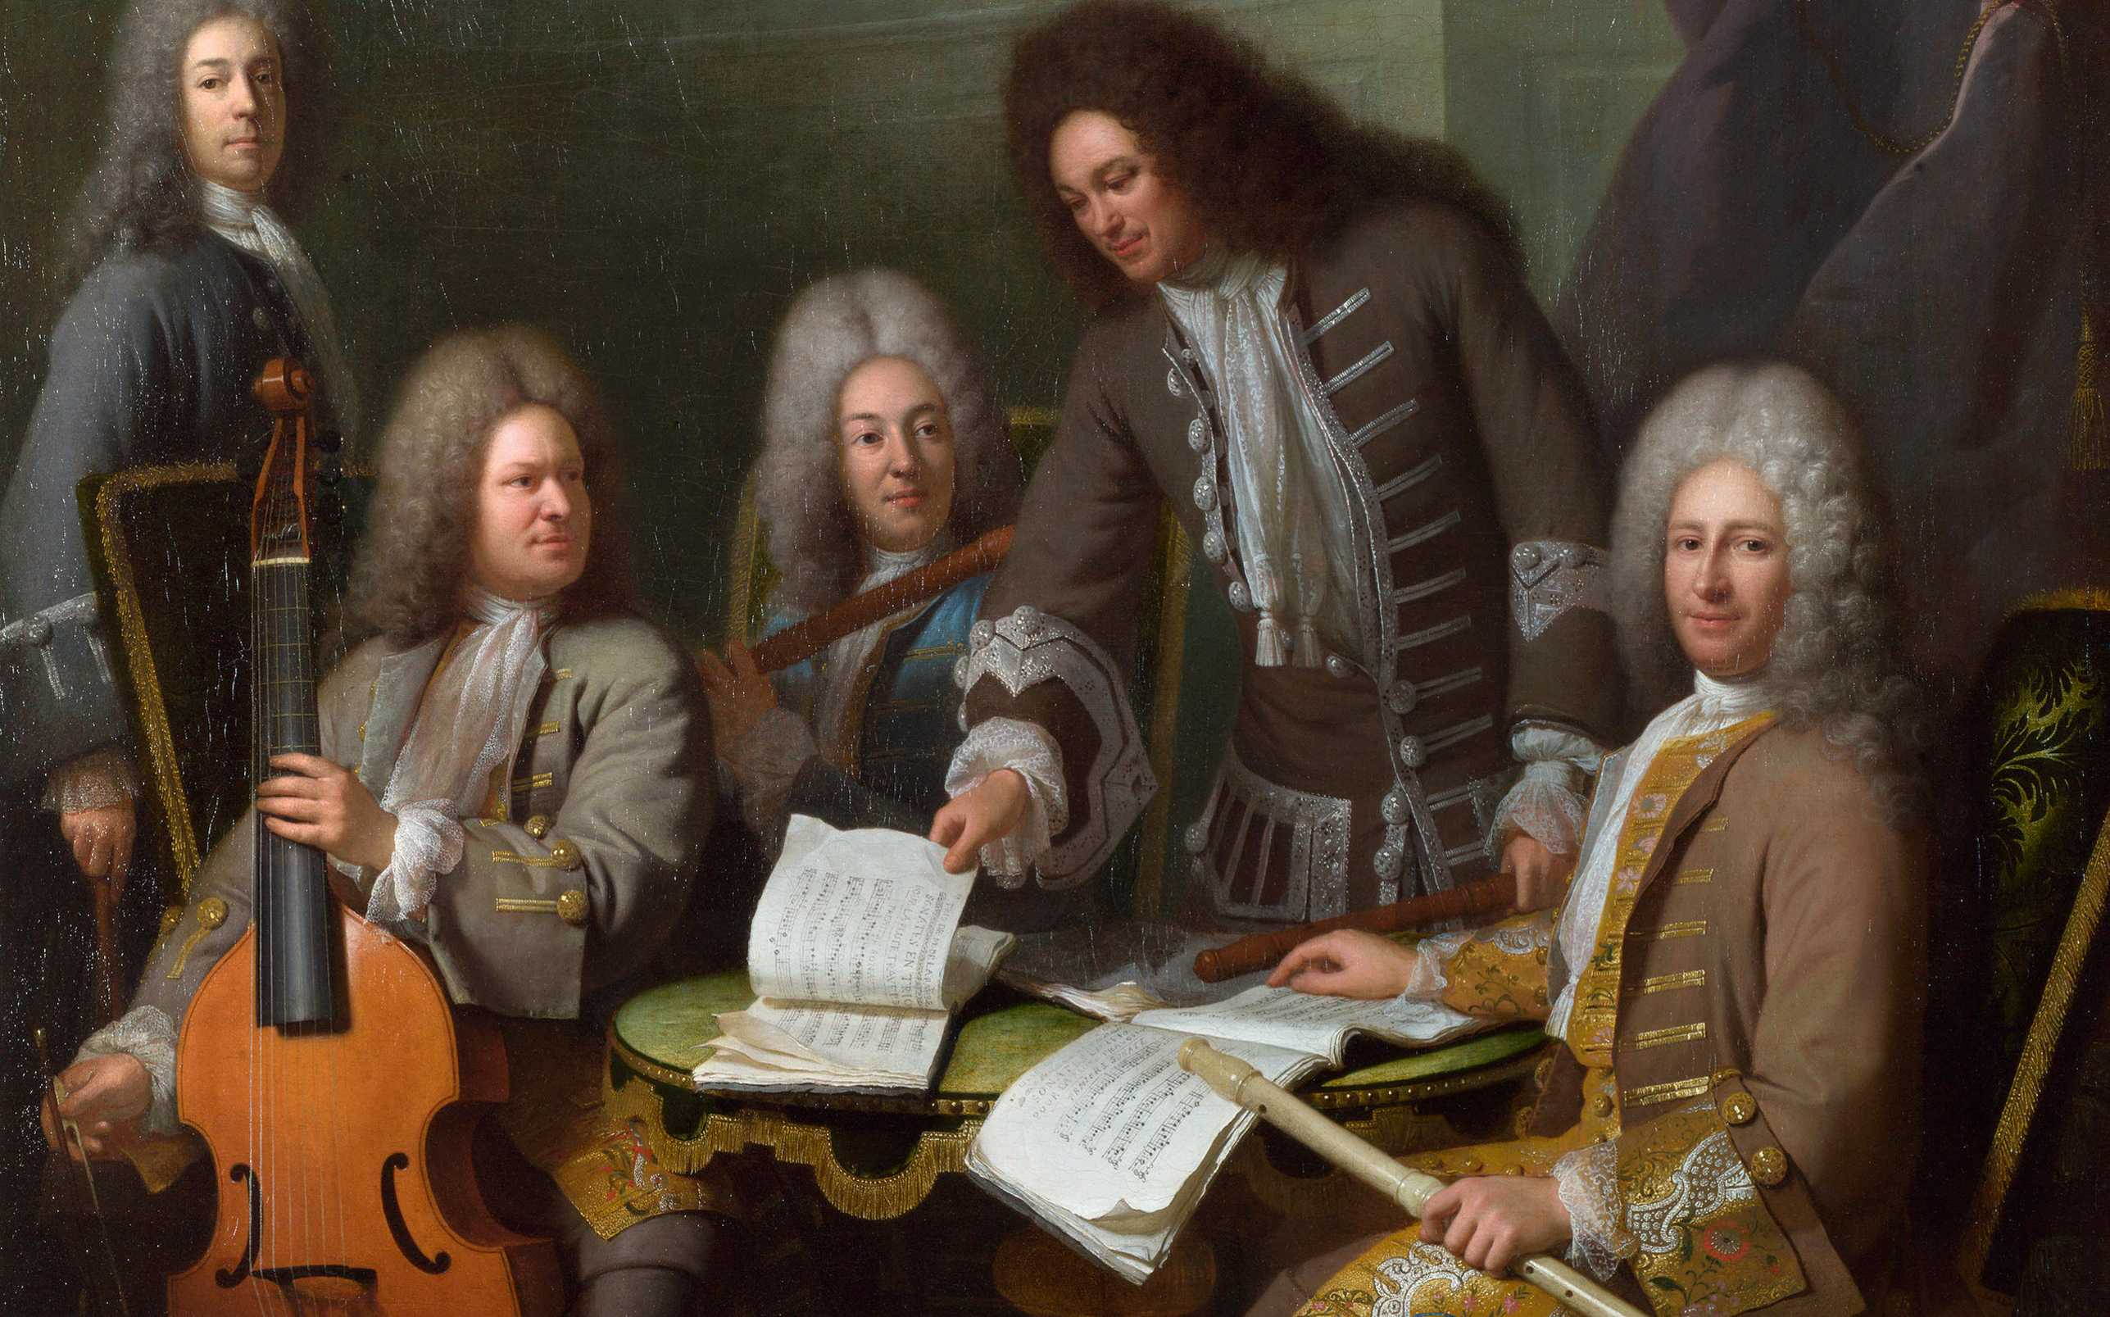
Итальянцы в России
История успеха заезжих музыкантов началась в России с итальянской оперы. Итальянские оперные труппы стали приезжать в Россию еще в 1730-е годы, В 1736 годуими была представлена в Санкт-Петербурге​ опера «Сила любви и ненависти»

Slide 4
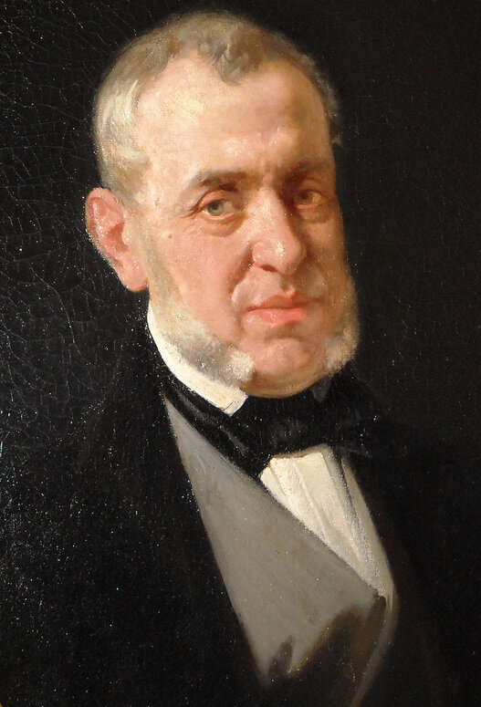
САВЕРИО ДЖУЗЕППЕ МЕРКАНДАТЕ
(1795-1870)(Италия) Русское рондо
Итальянский композитор, сочинял в основном оперы. Огромной популярностью пользуется одна из частей его ми минорного концерта для флейты – знаменитое «Русское рондо».

Slide 5
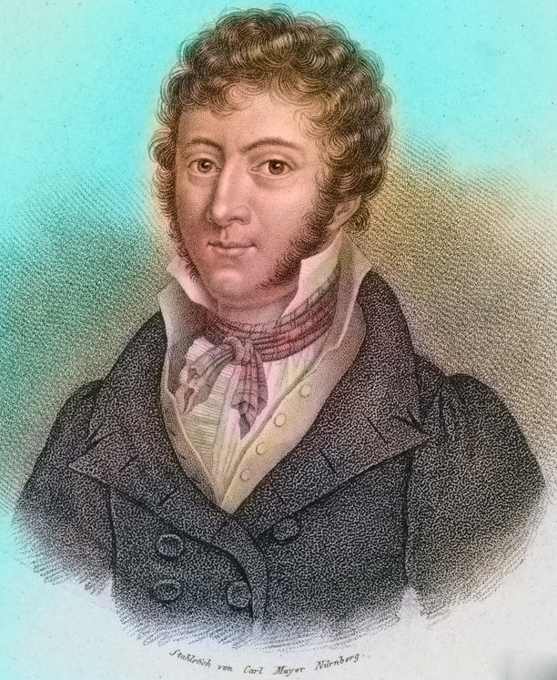
Джон Фильд
( 1782- 1837) —русский и ирландский композитор, основоположник ноктюрна. Славился как пианист-виртуоз и как авторитетный педагог. Большую часть жизни провёл в России. В те годы он совершал европейское турне со своим учителем Муцио Клементи. Оказанный ему радушный прием и высокие гонорары повлияли на решение Фильда задержаться на некоторое время в России. Он так и остался здесь до конца своих дней, лишь изредка выезжая на гастроли по Европе.

Slide 6
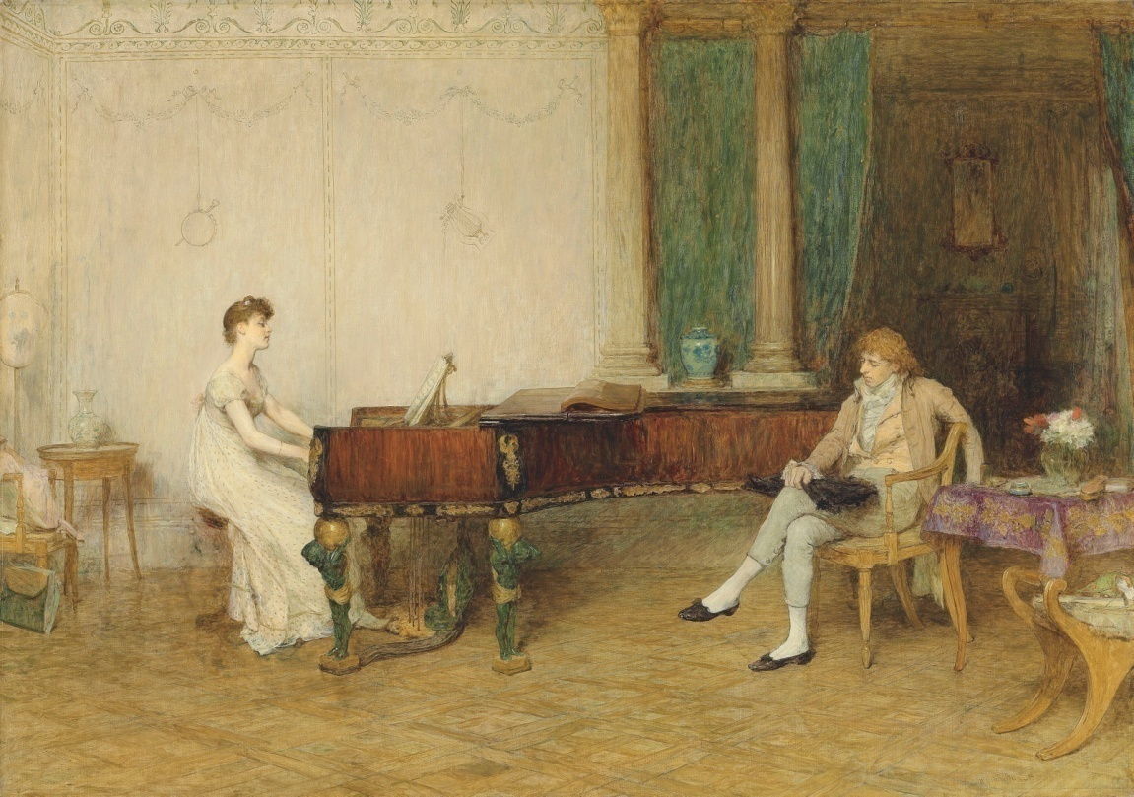
Джон Фильд
Среди его учеников — Михаил Глинка, знаменитый пианист-виртуоз Александр Дюбюк, автор популярных романсов Александр Гурилев, известный оперный композитор Алексей Верстовский и другие, а также многие состоятельные любители музыки, в частности дед Сергея Рахманинова​
Аркадий Александрович. В своем творчестве Фильд не мог не затронуть русскую тематику. Его вариации на темы русских народных песен («Во саду ли, в огороде», «Камаринская» и другие) по части композиционных приемов во многом предвосхитили «Камаринскую» Глинки и другие сочинения русских композиторов в этом жанре.

Slide 7
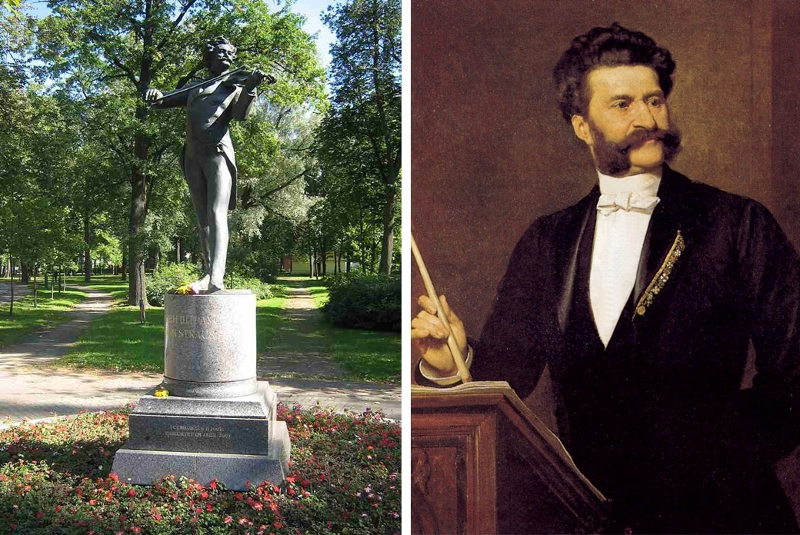
Иоганн Штраус
Австрийский композитор Иоганн Штраус — младший приехал в Россию в 1856 году, соблазнившись баснословным гонораром в 22 тысячи рублей за сезон. Его пригласили дирижировать летними концертами в вокзале города Павловска, недалеко от Санкт-Петербурга. За десять лет работы Штрауса в Павловске этот городок стал центром столичной концертной жизни, а здание вокзала, в котором раньше просто обедали под музыку в ожидании поезда, превратилось в концертный зал, куда люди специально приезжали из Петербурга послушать лучшие сочинения.

Slide 8
Иоганн Штраус
Причиной разрыва отношений Штрауса с Россией стала несчастная любовь к русской девушке Ольге Смирнитской. Родители потенциальной невесты безжалостно отвергли предложение руки и сердца композитора, и вскоре он покинул страну. В память о России Штраус написал, в частности, польку «Ольга» и вальс «Прощание с Петербургом».

Slide 9
Игра в командах
1команда-1 ряд- «Композиторы»
2 команда-2 ряд- «Исполнители»
3 команда-3 ряд- «Критики»

Slide 10
Задание 1 команде «Композиторы» Слушание . И. Штраус. «Прощание с Петербургом»
1) Какие интонации услышали?
ПЕСЕННЫЕ МАРШЕВЫЕ ТАНЦЕВАЛЬНЫЕ
2) Какие муз. инструменты солировали?
СТРУННЫЕ ДУХОВЫЕ УДАРНЫЕ

Slide 11
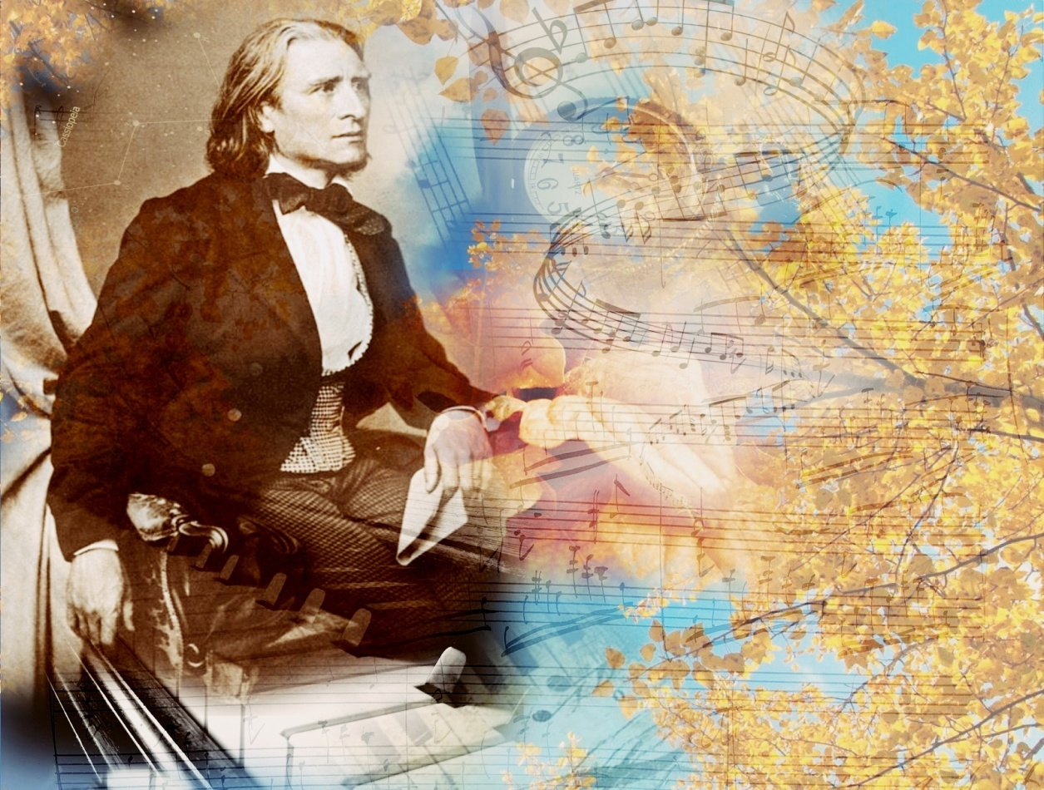
Ференц Лист
Великий пианист-виртуоз, композитор и общественный деятель Ференц Лист также несколько раз посещал Россию с гастролями (в 1842 и 1848 году) и с тех пор так или иначе активно участвовал в российской музыкальной жизни. Его общение с композиторами «Могучей кучки» во многом повлияло на формирование русской национальной фортепианной и композиторской школы. Среди «русских» сочинений Листа — виртуозные фортепианные транскрипции «Марша Черномора» из оперы Михаила Глинки «Руслан и Людмила» и романса Александра Алябьева «Соловей».

Slide 12
Ференц Лист
Великий пианист-виртуоз, композитор и общественный деятель Ференц Лист также несколько раз посещал Россию с гастролями (в 1842 и 1848 году) и с тех пор так или иначе активно участвовал в российской музыкальной жизни. Его общение с композиторами «Могучей кучки» во многом повлияло на формирование русской национальной фортепианной и композиторской школы. Среди «русских» сочинений Листа — виртуозные фортепианные транскрипции «Марша Черномора» из оперы Михаила Глинки «Руслан и Людмила» и романса Александра Алябьева «Соловей».

Slide 14
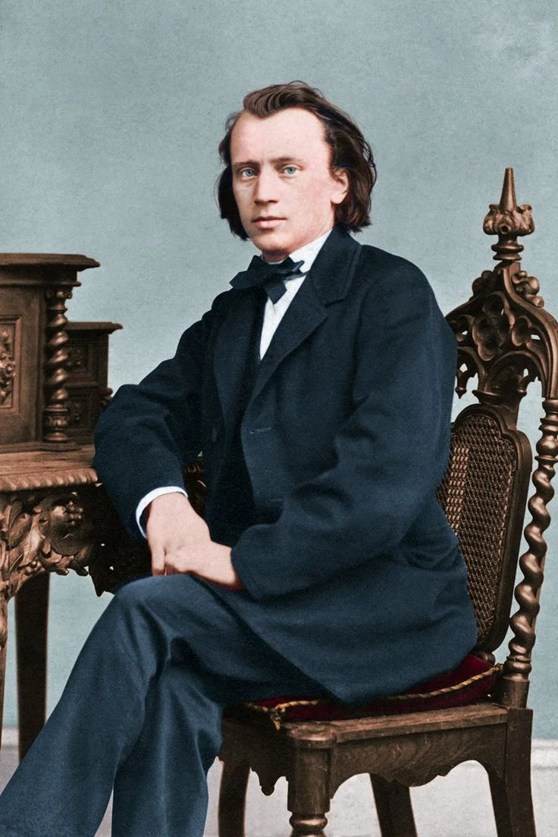
Иоганес Брамс
(1833 — 1897) — немецкий композитор и пианист, один из центральных представителей эпохи романтизма.

Slide 15
Иоганес Брамс
Русская музыка вдохновляла не только композиторов, живших в России, но и тех, кто никогда в ней не был. А в начале 1850-х годов в Германии вышли в свет несколько музыкальных фантазий на русские и цыганские темы для фортепиано в четыре руки, объединенные общим названием «Русский сувенир» («Souvenir de la Russie», что можно также перевести, как «Воспоминание о России») И. Брамса.

Slide 16
Задание 3 команде. Слушание И. Брамс. «Русский сувенир»
1) Кто исполнитель?
Хор Солист Муз инструмент Оркестр
2) Какие интонации услышали в музыке?
ПЕСЕННЫЕ МАРШЕВЫЕ ТАНЦЕВАЛЬНЫЕ

Slide 17
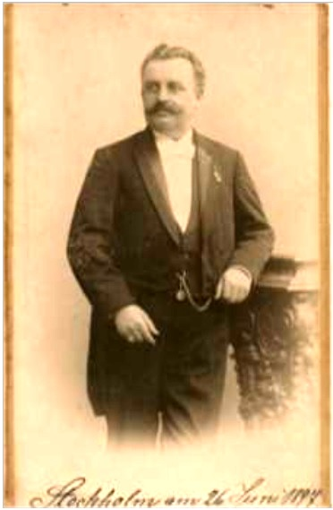
Рихард Эйленберг .
(1848 –1927) немецкий композитор. Эйленберг сочинил марши и танцы для оркестра, гармонии и военной музыки, а также балет "Роза Шираса«. Он также сочинил оперетты Графиня Клико (1909), Король Мидас, Мариэтта и Великий принц. Наиболее известной музыкой, которую он сочинил, были его марши, в том числе Коронационный марш (для Александра III Российского) и Яничарен-марш
Некоторые из его музыкальных произведений, относящихся к салону и его развлечениям, были "Петербургская поездка на санях", Соч. 52 и "Мельница в Шварцвальде", соч. 57 (1885).^{[1]} За свою жизнь Эйленберг написал 350 композиций, в том числе десять фантазий на мелодии великих мастеров, таких как Ehrenkränze der Tonkunst, Соч. 268-277 и

Slide 18
Задание 2 команде «Исполнители» Рихард Эйленберг. «Катание …. В Петербурге
1) Какие интонации услышали?
ПЕСЕННЫЕ МАРШЕВЫЕ ТАНЦЕВАЛЬНЫЕ
2) Какое слово пропущенго в названии? (подсказка в муз. инструментах)

